Slide 1



第四小组
安徽财经大学
暑期社会实践
----项目小结

Slide 2
Presentation Title
小组成员
组长： 夏李豪
组员： 陈军美
孟庆康
靳晓东
Subtitle
杨允祥

Slide 3

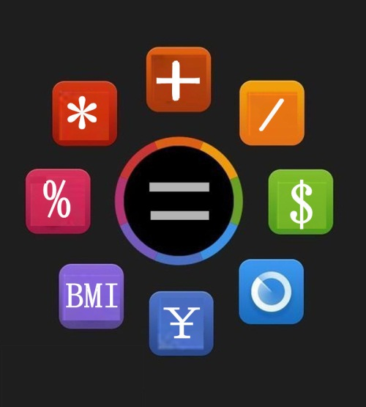



我们的选题：

Slide 4

原因
分工
能力
实用

Slide 5

具体分工
靳晓东
杨允祥
孟庆康
陈军美
夏李豪

Slide 6
组长的话（>_<）
1、问题
技术层面上：
计算器的容错处理
非技术层面上：
合作开发时版本管理工具的使用

Slide 7
2、评价
优点：
能够基本上达到预期目标
协力完成
缺点：
界面不够漂亮
、技术使用单一
杂糅

Slide 8

一、计算器

Slide 11
二、汇率转换
对于货币的转换这个小的模块是由我负责的，其中也没有涉及什么复杂的知识和难点，因为这个货币转换的汇率是由固定的，所以只是简单的实现大概意义上的转换。其中主要涉及的知识点主要就是一些布局的设计，组件的摆放合理性与组件的使用方法和属性的了解，其中主要就是掌握一些系统提供的方法，自己就是简单的调用一下，去实现一些取值和传值，通过简单的运算公式将结果计算出来，从而实现货币的转换。

Slide 14

三、BMI计算器
界面
细节
内容

Slide 15

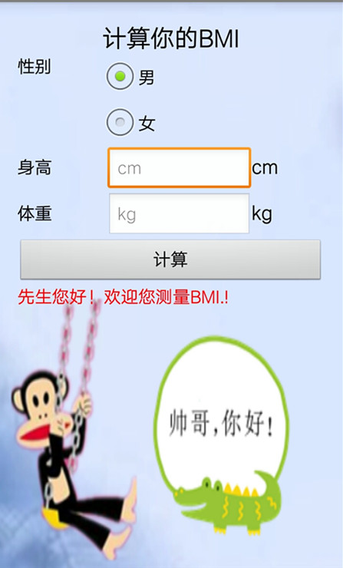
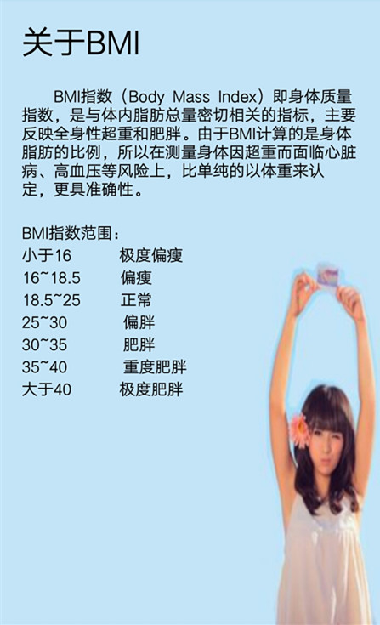

Slide 16

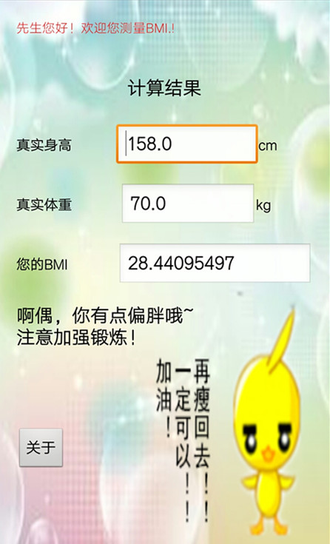
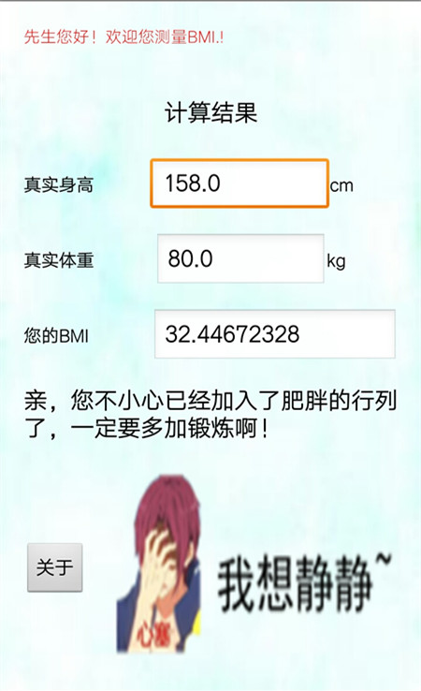
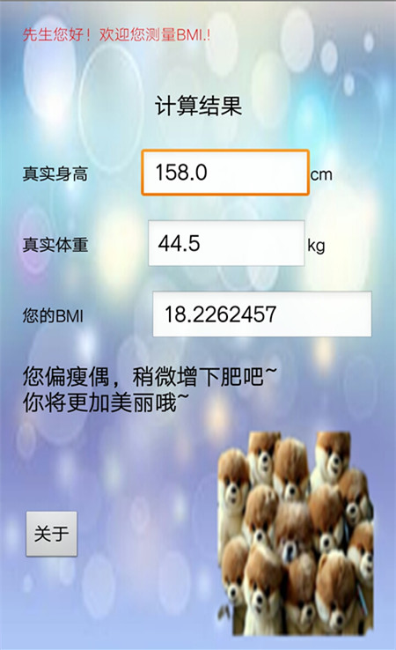

Slide 17
总结：
收获：
学习能力、解决问题的能力
团队合作
感谢的话

Slide 18


